Slide 1

Во французской стороне, на другой планете
25 января – день студента. История и традиции

Slide 2


Slide 3


Slide 4


Slide 5


Slide 6
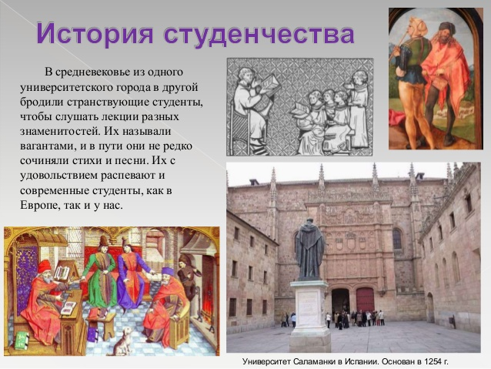

Slide 7
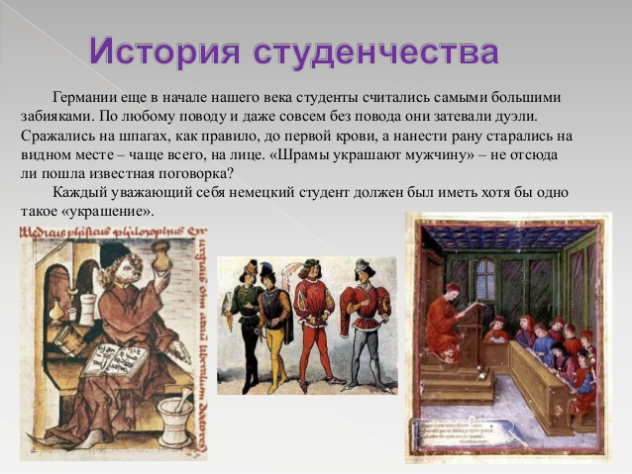

Slide 8
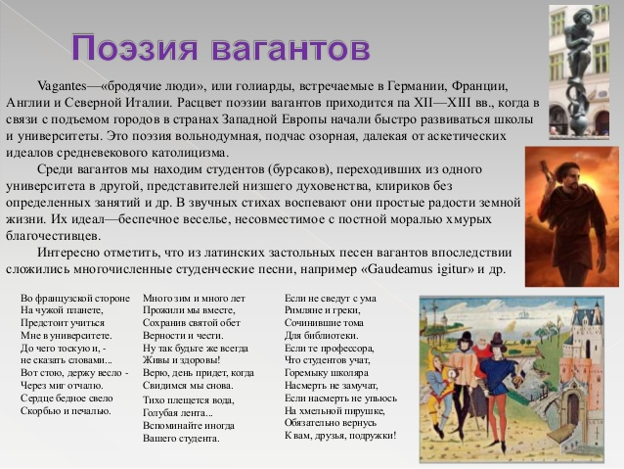

Slide 9
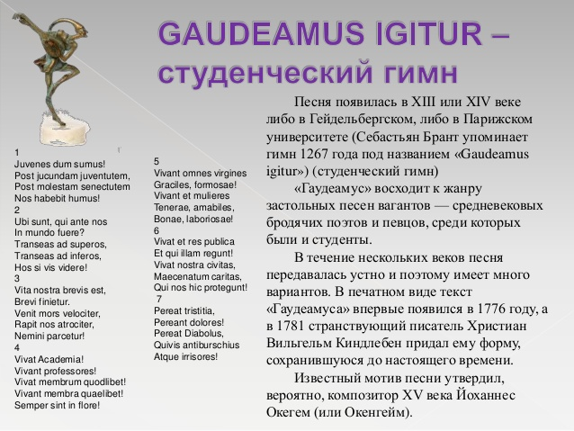

Slide 10
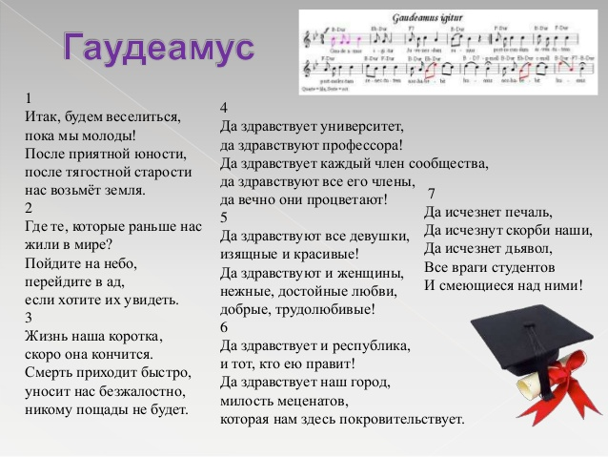

Slide 11
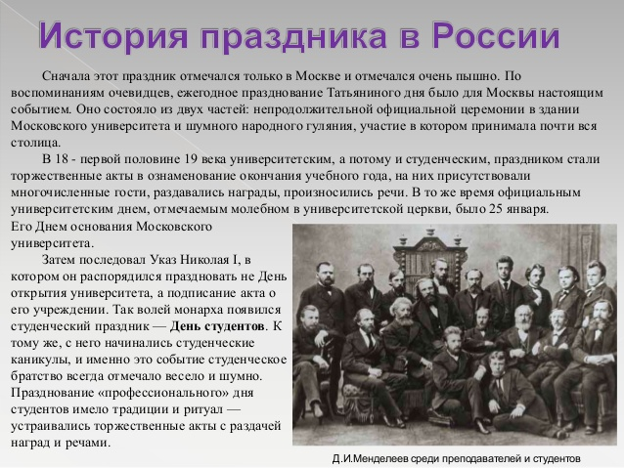

Slide 12
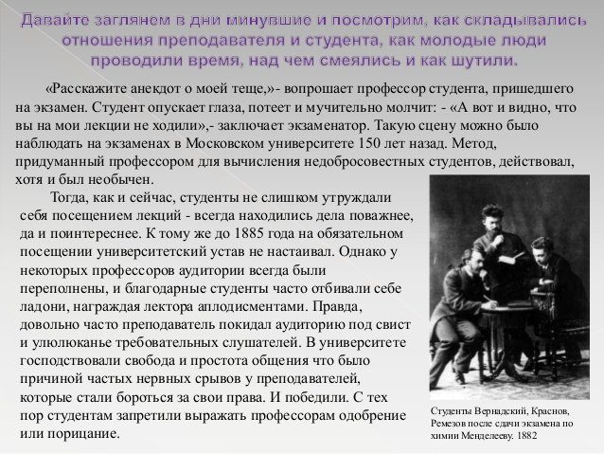

Slide 13
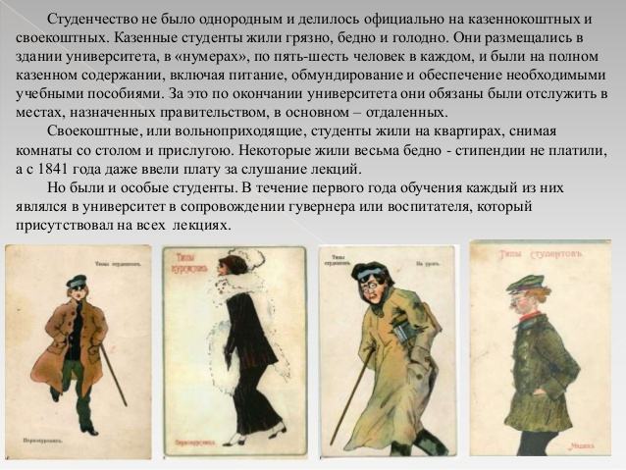

Slide 14


Slide 15


Slide 16


Slide 17


Slide 18
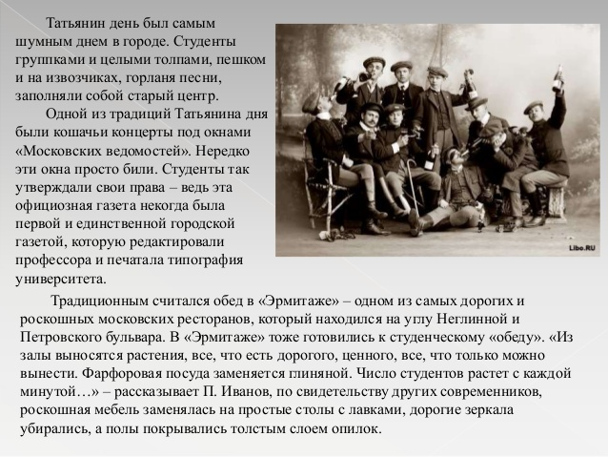

Slide 19
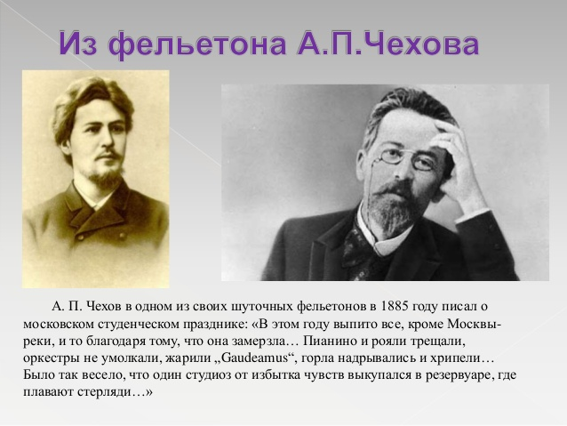

Slide 20
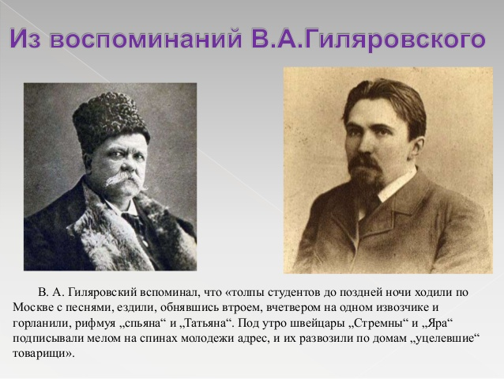

Slide 21


Slide 22
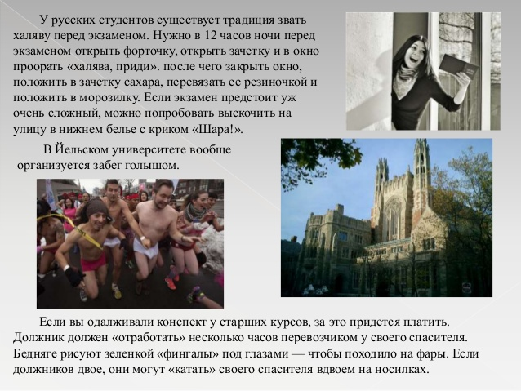

Slide 23
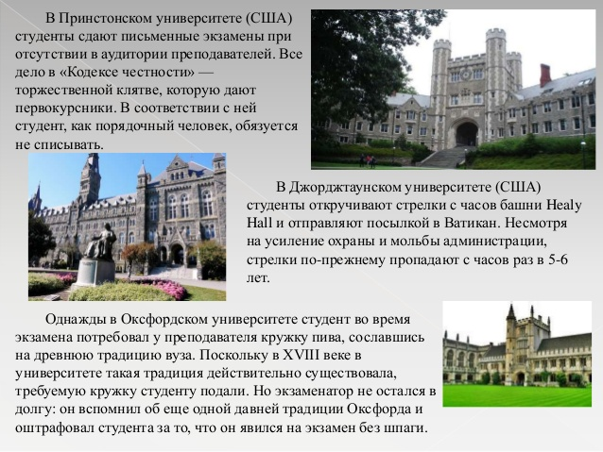

Slide 24
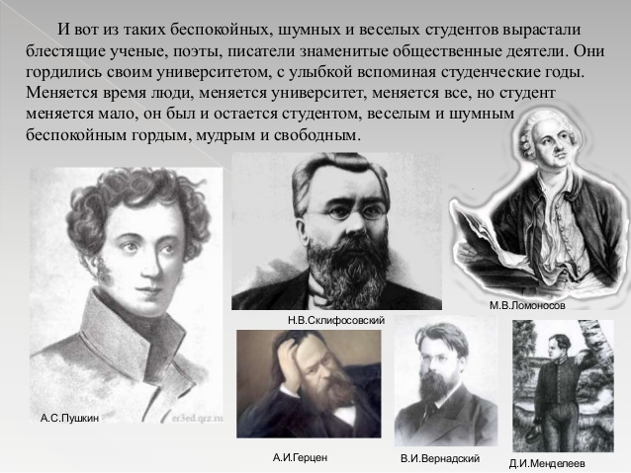

Slide 25


Slide 26
Библиотека рекомендует
Кто не был в студентах – понять не судьба,
Как в праздник Татьянин гуляет гурьба,
Как нужно в учебе поблажек просить,
Защитнице в праздник дары подносить.
  Орать из балкона «халява приди»,
  Порою не складно, как не крути.
  Ты грани науки упорно грызи,
  И будешь, естественно, не отразим.
  Бессонные ночи ты книгам дари,
  Просматривай чаще свои словари,
  Тетради держи в чистоте и ладу,
  Добудь для себя чистых знаний руду.
  С ПРАЗДНИКОМ!

